Slide 1
SORCIÓN ACUOSA DE RESINAS BULK FILL
II SEMESTRE
COORDINADORA PAT: Lidis Marina Torres Reyes
Docente de Biomateriales

Slide 2
CO-INVESTIGADORES
Dra. NATALIA FORTICH
Directora de Investigación
Docente de Metodología de la investigación
Paula Urrutia
Estudiante Líder
II Semestre
Seminario de Investigación

Slide 3
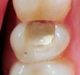
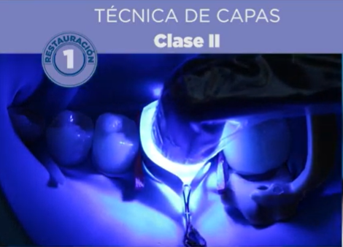
INTRODUCCIÓN
SELLADO DE RESTAURACIONES CLASE II
Afectado
Profundidad de la cavidad.
Difícil acceso durante la obturación.
Presencia de sistemas de confinamiento de cavitario- materiales opacos.
Capacidad de penetración de la luz.
Matriz metálica
Corral C, Vildósola P, Bersezio C, Alves Dos Campos E, Fernández E,. Revisión del estado actual de resinas compuestas Bulk-Fill. Rev Fac Odontol Univ Antioq 2015; 27(1): 177-196. DOI: http://dx.doi.org/10.17533/udea.rfo.v27n1a9
Notes:
Las restauraciones clase 2 son aquellas que comprometen la cara oclusal del diente y además las paredes mesial o distal. Cuando la cavidad es profunda se hace difícil obturar (rellenarla) , por que es difícil llegar al fondo de la cavidad, también es difícil porque se ponen las matrices metálicas que no dejan pasar la luz de la lámpara para que se polimerice (endurezca) la resina y así esta tenga buenas propiedades mecánicas. Por todas las dificultades que tenemos durante la obturación de cavidades clase 2 mas las desventajas de la técnica incremental como(aquí debes pasar la diapositiva) que es la técnica sugerida para ello, la cual propone: (cambias la diapositiva)

Slide 4
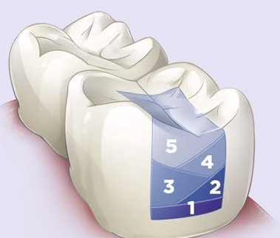
PLANTEAMIENTO DEL PROBLEMA
Técnica incremental oblicua.
Requiere incrementos de resina de hasta 2 mm.
Varias capas del material en cavidades profundas.
Técnica compleja.
Requiere mas tiempo de consultorio.
Riesgo de burbujas de aire o contaminación entre capas.
://www.google.com/search?q=tecnica+incremental+oblicua&rlz.
Notes:
A las dificultades que tenemos durante la obturación de cavidades clase 2 se suman las desventajas de la técnica incremental que como todos sabemos Es una técnica que consiste en colocar incrementos de resina ………dices lo que está anotado allí…
finalmente dices
como esta técnica es compleja y el odontólogo requiere hacer tratamientos mas eficientes y de calidad surgieron las resinas bulk fill….y pasas las diapositiva.

Slide 5
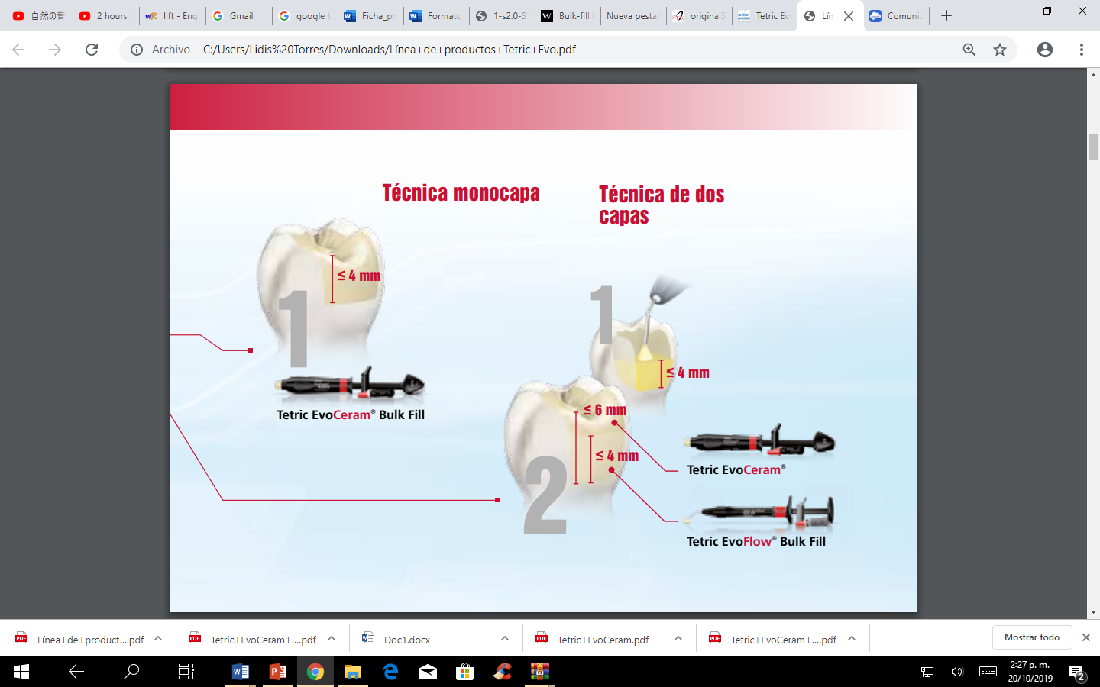
PLANTEAMIENTO DEL PROBLEMA
Resinas Bulk Fill
Técnica Monoincremental
Reemplazar
Técnica incremental oblicua convencional.
Sin afectar
Contracción de polimerización
www.ivoclarvivadent.com/es/p/todos/competencia/restaurativos/restaurativo/tetric-evoceram-bulk-fill.
Corral C, Vildósola P, Bersezio C, Alves Dos Campos E, Fernández E,. Revisión del estado actual de resinas compuestas Bulk-Fill. Rev Fac Odontol Univ Antioq 2015; 27(1): 177-196. DOI: http://dx.doi.org/10.17533/udea.rfo.v27n1a9
Notes:
Son aquellas resinas que se usan en técnica incremental o de monocapa para ser usadas en cavidades profundas de 4 mm

Slide 6
PLANTEAMIENTO DEL PROBLEMA
Correcta Polimerización – Resinas compuestas
Sorción Acuosa.
Garantiza
Difusión del agua.
Menor susceptibilidad
Matriz orgánica y relleno – Resina.
Difusión de agua y otros fluidos provenientes desde el exterior hacia el interior del material.
Desintegración del material.
Vaca MJ, Ceballos L, Fuentes MY,Osorio R, Toledano M, García-Godoy F. Sorción y solubilidad de materiales formulados con resina. Av. Odontoestomatol 2003; 19-6: 283-289. MİSİLLİ T., GÖNÜLOL N. Water sorption and solubility of bulk-fill composites polymerized with a third generation LED LCU. Braz. Oral Res. 2017;31(80):1-8.
Notes:
ESTE TEXTO ES LA IDEA PRINCIPAL DEL PROBLEMA HAY QUE RESUMIR Y PONERLO EN VARIAS DIAPOSITIVAS A TU GUSTO PORQUE TU VAS A EXPONER,

Slide 7
FORMULACIÓN DEL PROBLEMA
¿EXISTEN DIFERENCIAS SIGNIFICATIVAS EN LA SORCIÓN ACUOSA DE RESINAS BULK FILL Y RESINAS CONVENCIONALES?.

Slide 8
JUSTIFICACIÓN
Investigar sobre la sorción acuosa de las resinas bulk-fill y las resinas convencionales con el fin de dar a conocer, cual de ellas es la mas adecuada para realizar un tratamiento en un paciente, se evaluará si existen diferencias significativas entre ellas que comprometan la eficacia, durabilidad y resistencia de cada resina.

Slide 9
OBJETIVO GENERAL
Evaluar mediante una revisión de literatura los valores de sorción acuosa de resinas Bulk Fill y resinas convencionales.

Slide 10
OBJETIVOS ESPECÍFICOS
1. Describir las características principales de los estudios seleccionados.
2. Establecer las diferencias que se presentan entre las resinas Bulk Fill y las convencionales estudiadas.

Slide 11
METODOLOGIA
Tipo de estudio: revisión sistemática
Criterios de inclusión:
Tipo de estudio: in vitro.
Tipo de intervención: medición de sorción acuosa en resinas Bulk Fill y convencionales.
Tipo de desenlace: Análisis de la sorción acuosa en Resinas Bulk Fill frente a las convencionales.
Notes:
Estamos realizando una revisión sistemática en la que incluimos estudios in vitro que hayan medido la sorcion acuosa de resinas bulk y convencionales.

Slide 12
METODOLOGIA
Criterios de exclusión: estudios en dientes primarios, en animales, en resinas convencionales, resinas empacables, y de consistencia fluida convencionales.
Estrategia de búsqueda: Se ingresaron las siguientes palabras clave: sorción acuosa- solubilidad y resinas Bulk Fill tanto en inglés como en español y se buscaron trabajos e investigaciones publicados en las bases de datos Medline (PubMed), Elsevier (ScienceDirect), SCielo, y Google Académico en el periodo entre el año 2000 y 2019.
Notes:
Los artículos que no se revisaron o no se tuvieron en cuenta es decir que se excluyeron fueron aquellos que contenían estudios en dientes temporales o primarios, animales, estudios hechos con resinas convencionales empacables, y de consistencia fluida.

Slide 13
RESULTADOS
Los artículos se clasificaron primero por año: 2000-2019.
Luego se escogieron aquellos de libre acceso con texto completo en español y finalmente por titulo: sorcion acuosa.
Adicionalmente, se seleccionaron artículos en idioma Ingles teniendo en cuenta el titulo especifico de Sorcion acuosa.
Notes:
Hasta el momento lo que hicimos fue clasificar los artículos (lees la diapositiva)

Slide 14
RESULTADOS
Örtengren en 2001, indicó que la interacción entre el relleno inorgánico de las resinas y el agua incrementa la masa de la misma y aumenta la sorción de agua.
Firoozmand y cols., en 2011, reportaron que la sorción acuosa es afectada por el tamaño, la forma y cantidad de partículas orgánicas.
Bociong K., y cols en 2017, plantearon que en los polímeros existen dos formas de difusión controlada que establecen diferencias significativas entre la sorción acuosa y contracción de polimerización de resinas de Nanorelleno y convencionales.

Slide 15
GRACIAS…

